Slide 1

FTRA 200
Méthodologie de la traduction
Formation documentaire
Bibliothécaire: Éthel Gamache ethel.gamache@concordia.ca
Le jeudi 17 septembre 2026

Slide 2
Plan
La bibliothèque: espaces, site web et services
La recherche:
  Stratégies de recherche
  Sofia, outil de découverte, et le Prêt entre bibliothèques (PEB)
  Dictionnaires terminologiques
  Autres documents de référence
  Bases de données
Évaluer et citer ses sources

Slide 3
ActivitÉ d’introduction
J’ai déjà utilisé les services de la bibliothèque.
Je sais comment appliquer la logique booléenne à mes questions de recherche.
Quand je cherche des articles scientifiques, souvent je ne trouve pas ce que je recherche.
Je préfère utiliser les moteurs de recherche Google ou Google Scholar pour repérer des articles scientifiques.
J’ai déjà participé à une formation en bibliothèque.
J’ai déjà rencontré un-e bibliothécaire pour avoir de l’aide dans mes recherches.
Bougez vos doigts.
Touchez votre tête.
Mettre une main devant les yeux.
Saluer de la main.
Faites la vague.
Applaudissez-vous!
Cette activité a été adaptée de K-Lee Fraser, Université de Toronto Scarborough, K-Lee's Remixed Information Literacy Games. (non publié)

Slide 4
ActivitÉ Brise-Glace
J’ai déjà utilisé les services de la bibliothèque.
Je sais comment appliquer la logique booléenne à mes questions de recherche.
Quand je cherche des articles scientifiques, souvent je ne trouve pas ce que je recherche.
Je préfère utiliser les moteurs de recherche Google ou Google Scholar pour repérer des articles scientifiques.
J’ai déjà participé à une formation en bibliothèque.
J’ai déjà rencontré un-e bibliothécaire pour avoir de l’aide dans mes recherches.
Bougez vos doigts.
Touchez votre tête.
Touchez vos épaules.
Faites un coeur avec vos mains.
Étirez-vous.
Applaudissez-vous!
Cette activité a été adaptée de K-Lee Fraser, Université de Toronto Scarborough, K-Lee's Remixed Information Literacy Games. (non publié)

Slide 5
La bibliothèque

Slide 6
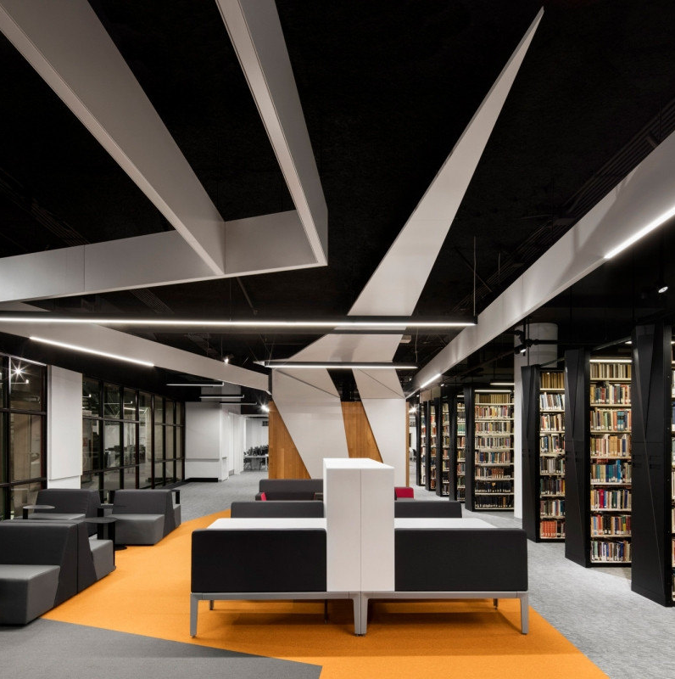
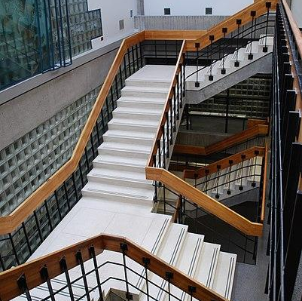
Espaces
Webster
Vanier
Notes:
At the Concordia University Library, you will find two buildings: Webster library at the downtown or the SGW campus, and the Vanier library which is at the Loyola campus.
[Show of hands – how many of you have visited one of Concordia’s libraries?]

Slide 7
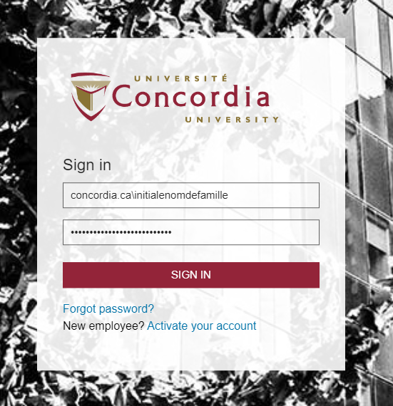
Accès Hors-campus
Utilisez votre identifiant Concordia (Concordia netname ou username) et votre mot de passe.
Notes:
Les mêmes que vous utilisez pour Moodle, par exemple.
Votre carte étudiante (Concordia ID card) est votre carte de bibliothèque :
Utilisez-la pour emprunter des documents
et de l’équipement du comptoir de
Circulation (Loans & Returns desk).

Slide 8
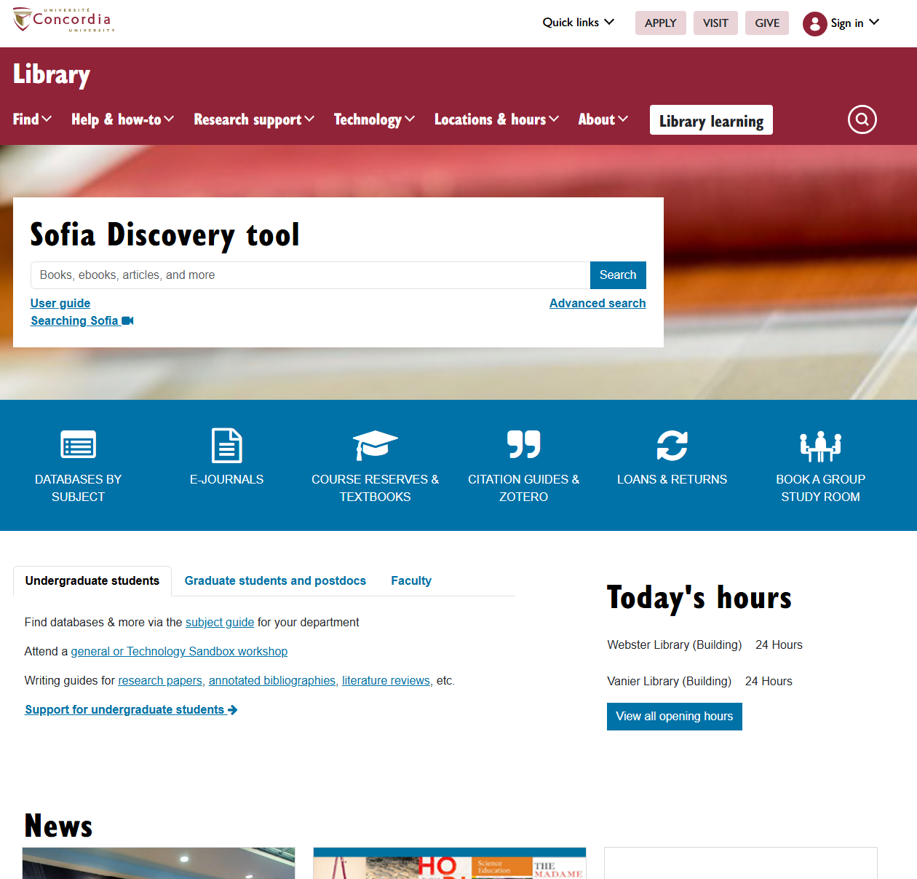
Site Web de la bibliothèque
Page d’accueil library.concordia.ca

Slide 9

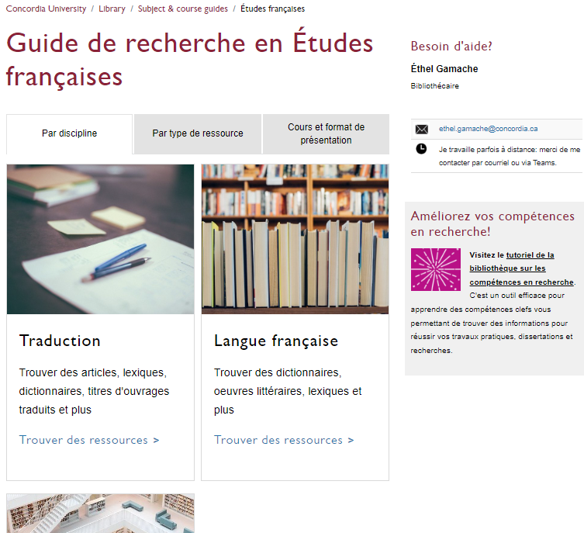
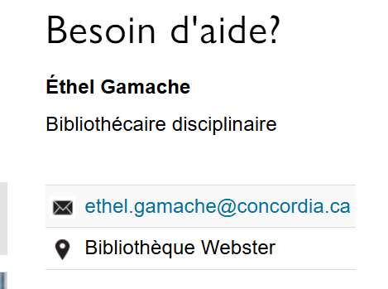
Religions and Cultures Subject Guides
concordia.ca/library/guides/etudes-francaises.html

Slide 10
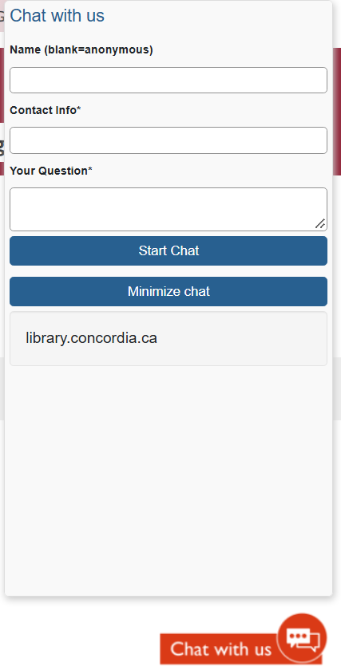






Service de référence

Slide 11

StratÉgies de recherche

Slide 12
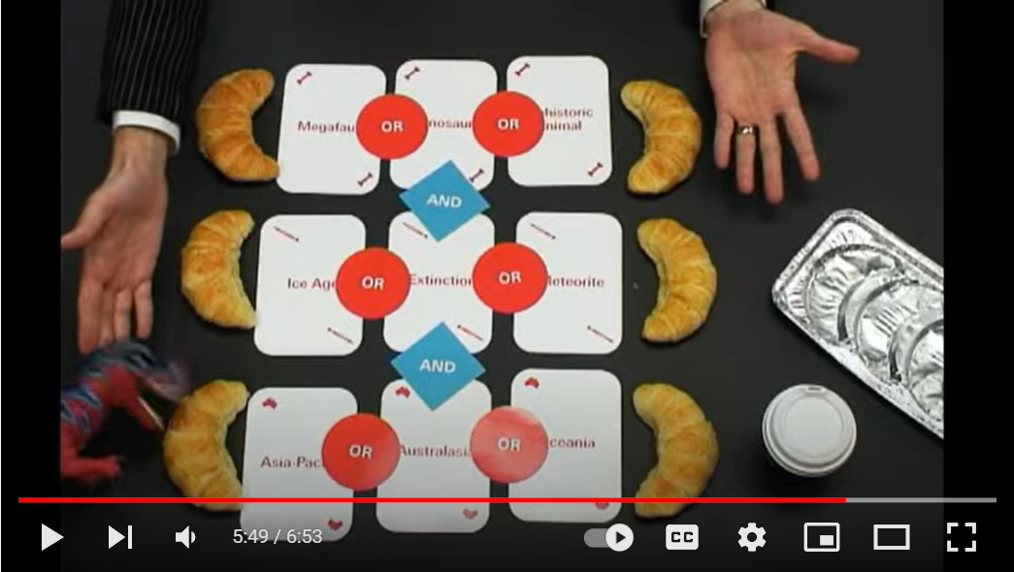
Retour suR le tutoriel video
Search Smarter, Search Faster par l’Université de Sydney

Slide 13
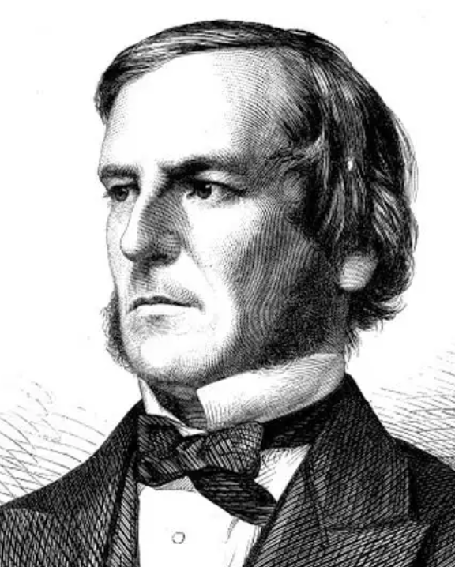
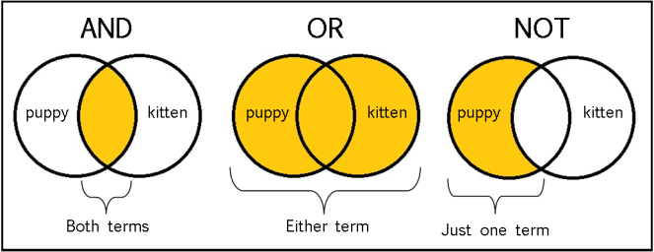
The Concept of a Boolean search illustrated
Monsieur George Boole
Les opérateurs de recherche booléens
ET
OU
SAUF
Source: Library 0f Antiquity. « Forgotten Skills: Boolean Searches ». The Library of Antiquity, 8 octobre 2016. https://libraryofantiquity.wordpress.com/2016/10/07/forgotten-skills-boolean-searches/.
Notes:
library0fantiquity. « Forgotten Skills: Boolean Searches ». The Library of Antiquity, 8 octobre 2016. https://libraryofantiquity.wordpress.com/2016/10/07/forgotten-skills-boolean-searches/.
Les opérateurs de recherche booléens:mots-clés logiques (comme ET, OU et SAUF) qui permettent de relier ou d'exclure des termes pour préciser ou élargir une recherche d'information
Resserre, élargit, réduit
Mé George Boole, ligocie, 19e siècle

Slide 14

Autres Opérateurs de recherche
  Recherche d’une expression exacte
  Les guillemets droits ("...") permettent de chercher une expression dans la forme exacte dans laquelle elle est inscrite (phrase searching). Ils sont utiles pour les expressions contenant plus d'un mot.
  Par exemple, "rite de passage" ou “service desk" repérera ces mots écrits ensemble, sans leurs variantes, dans cet ordre.
  La troncature
  L’astérisque (*), placé à la fin d’un mot, remplace 0, 1 ou plusieurs caractères. Par exemple exemple, chat* trouvera chat, chats, chatte, chaton, mais aussi château, Chateaubriand, Châtelaine... Il ne trouvera pas cependant minet, matou ou félin.
  Autre exemple: relig*: religion, religions, religare, religious, religieux, religieuse
Notes:
Exemples tirés de https://www-erudit-org.lib-ezproxy.concordia.ca/public/documents/Guide_recherche.pdf

Slide 15
Autres Opérateurs – pour les moteurs de recherche
Site:
  site: nomdusite.com mot-clé
    site: concordia.ca course reserves
    site: canada.ca autochtone
filetype:
  filetype: format
    filetype: docx
    Filetype: pdf

Slide 16
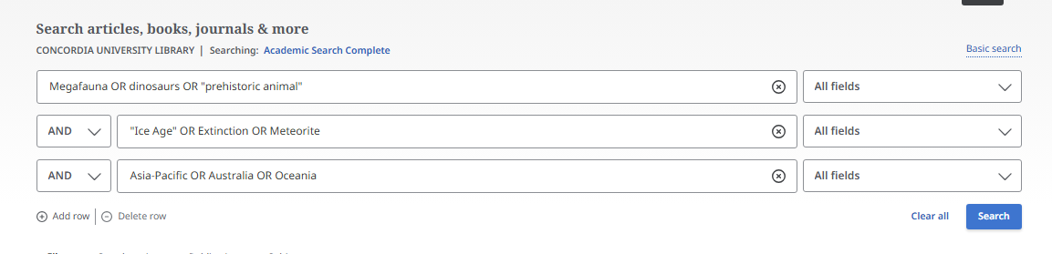
What is a Boolean Search?
Extrait du vidéo Search Smarter, Search Faster de l’Université de Sydney.
Notes:
Megafauna OR dinosaurs OR prehistoric animal
Ice Age OR Extinction OR Meteorite
Asia-Pacific OR Australia OR Oceania

Slide 17
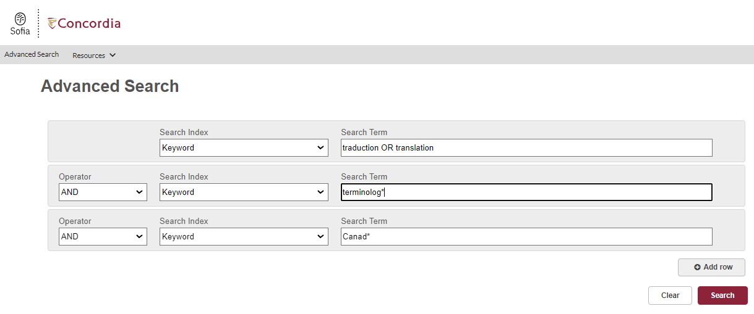
Notes:
Un exemple de recherche avancée utilisant des boîtes de recherche

Slide 18
Sofia, outil de découverte, et le Prêt entre bibliothèques (PEB)

Slide 22
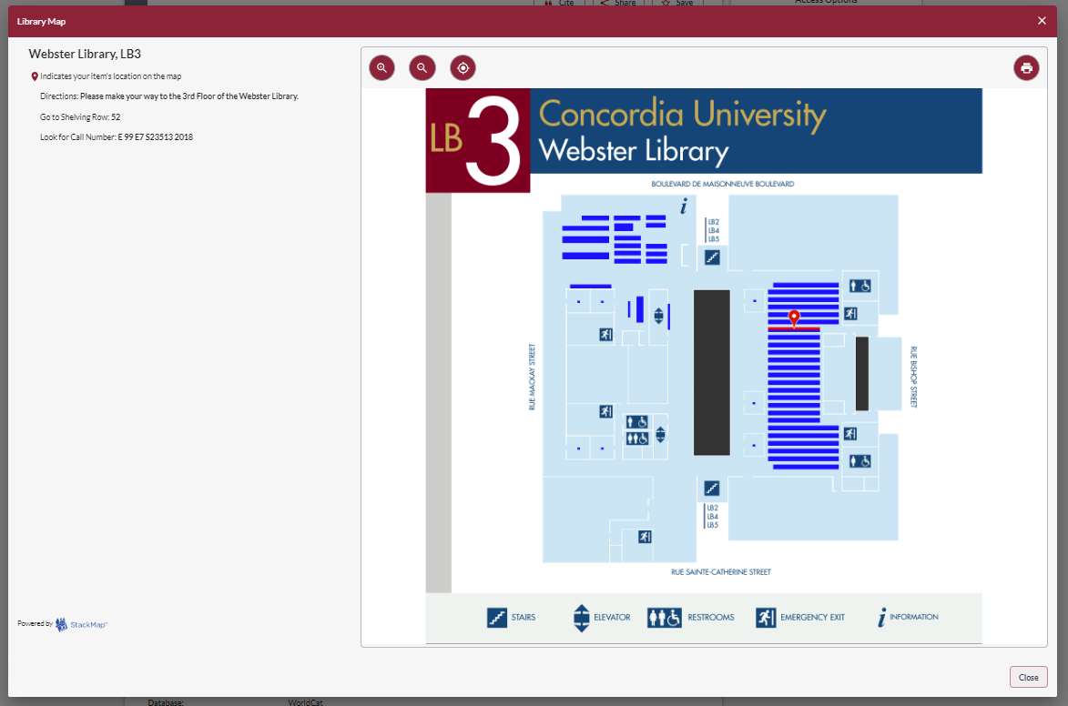

Slide 23
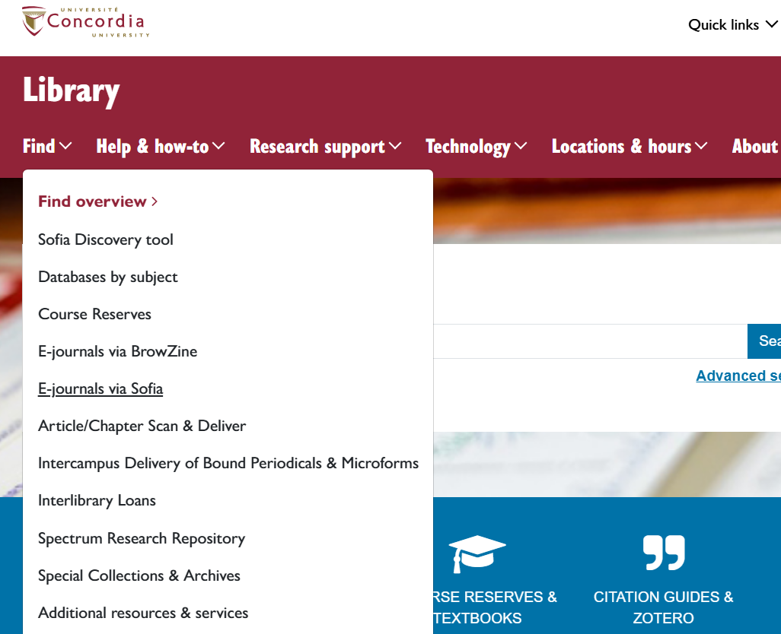
Autre chemin Pour trouver des Articles

Slide 24
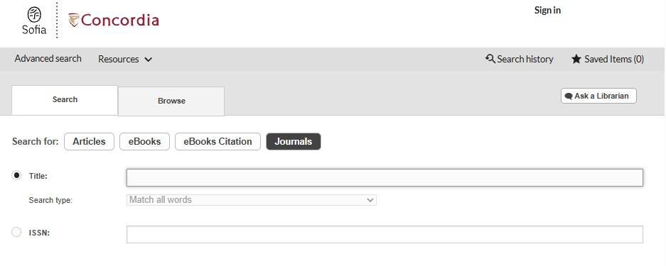
Sofia – titre d’un périodique
Notes:
Now, if we had clicked on “e-journals via Sofia,” it would take us to this advanced search that allows you to search by title or ISSN.

Slide 25
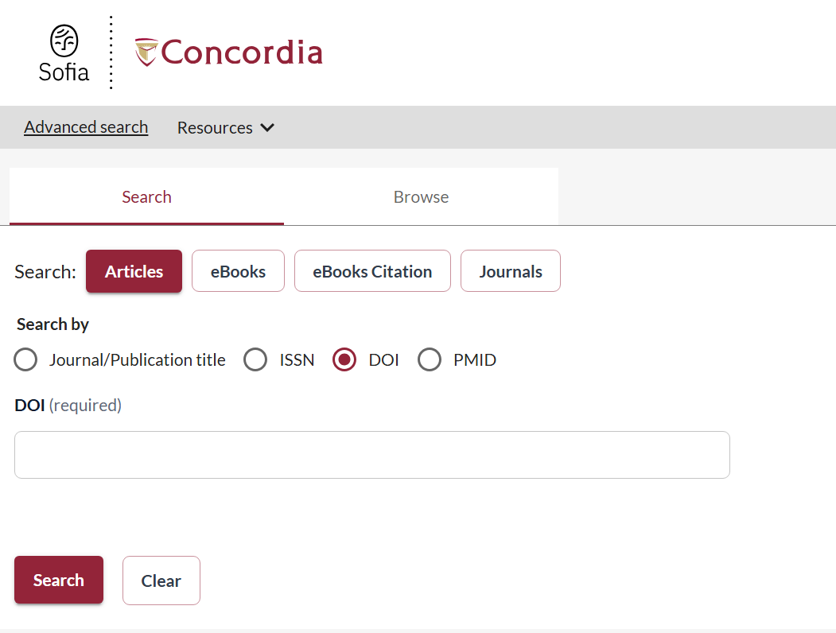
Sofia – Chercher Avec un DOI
Digital Object Identifier (DOI)

Slide 26
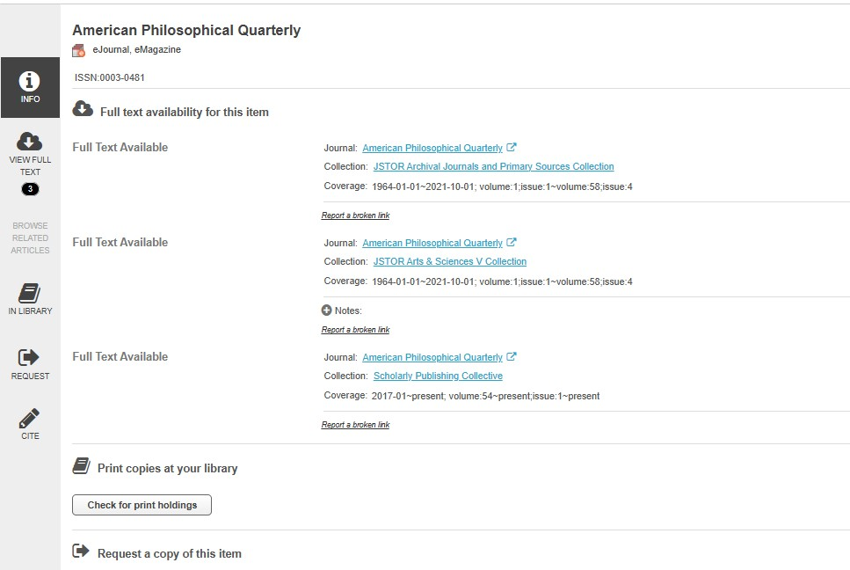

Slide 27

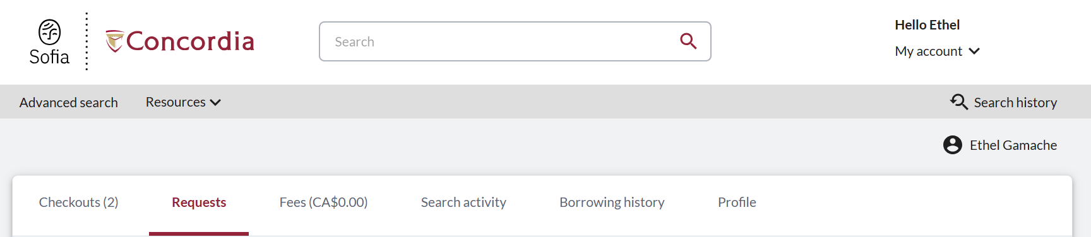
Comment fonctionne le service de Prêt Entre Bibliothèques (PEB)?
Les demandes de PEB sont faites directement dans l’outil de découverte Sofia:
Bouton “Request via Interlibrary Loan”
Depuis un formulaire disponible sous l’onglet “Requests” dans "My Account".

Slide 28
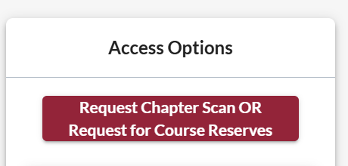
Concordia article/chapter scan & deliver service
Les chapitres de livres et les articles de périodiques de la collection de Concordia sont scannés à votre demande (dans le respect du droit d’auteur-e). Le suivi des demandes est fait dans Sofia.
Cherchez le bouton “Chapter Scan” dans la section “Access Options”.

Slide 29

Demander un LIvre
VIA INTERLIBRARY LOAN
(Prêt entre bibliothèques)
EXEMPLE

Slide 30

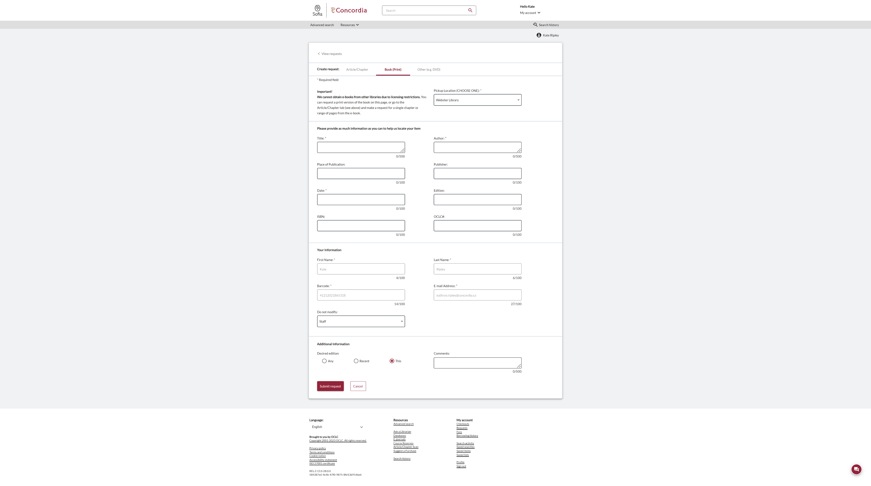
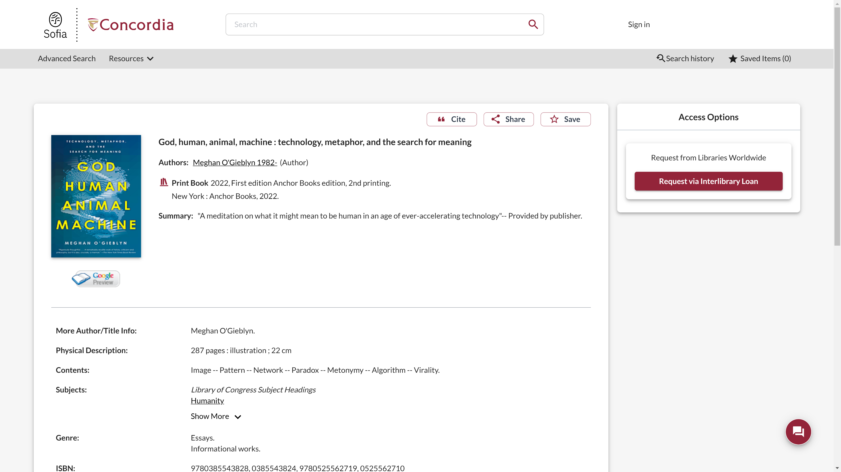
Sofia Discovery Tool request via Interlibrary loan

Slide 31
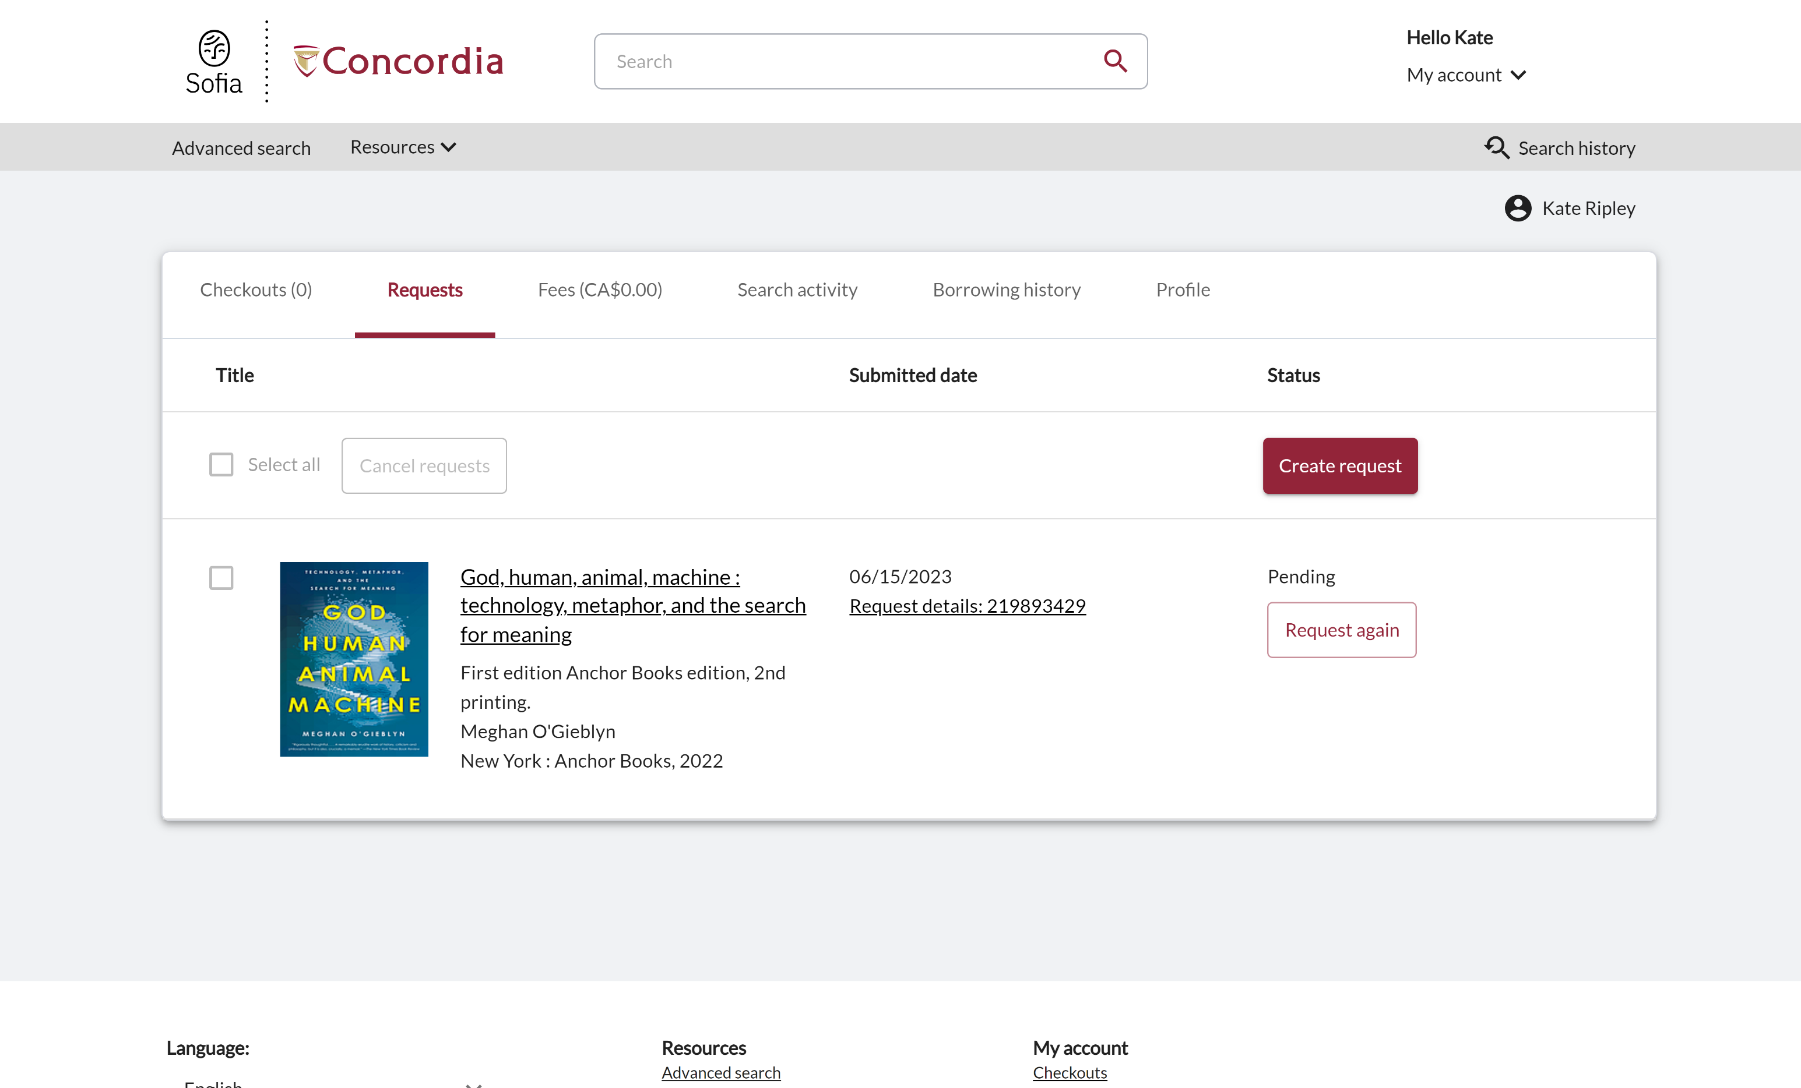
Suivez le statut de votre demande sous l’onglet "Requests".

Slide 32
Au sujet du PEB
Le service de prêt entre bibliothèques est gratuit et illimité.
Vous recevrez un avis par courriel lorsque votre demande de prêt entre bibliothèques sera prête à être récupérée ou téléchargée.
Les documents physiques peuvent être récupérés aux comptoirs de prêt des bibliothèques Vanier ou Webster.
Les documents empruntés dans le cadre du prêt entre bibliothèques peuvent être conservés pendant 6 semaines.

Slide 33
Demander un livre à partir d’un
FORMulaire vide
EXAMPLE

Slide 34
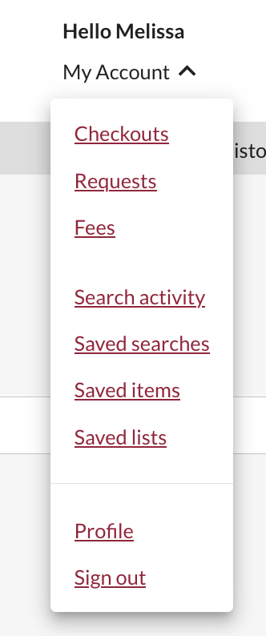
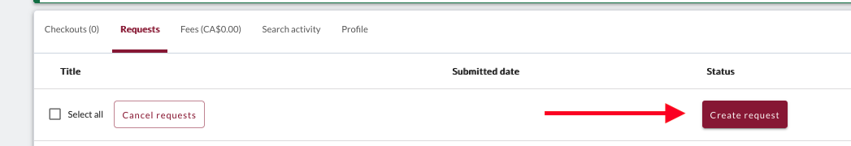
Create an Interlibrary Loan request
Inscrivez-vous dans votre compte "My Account" et sélectionnez "Requests".
Cliquez "Create request".

Slide 35
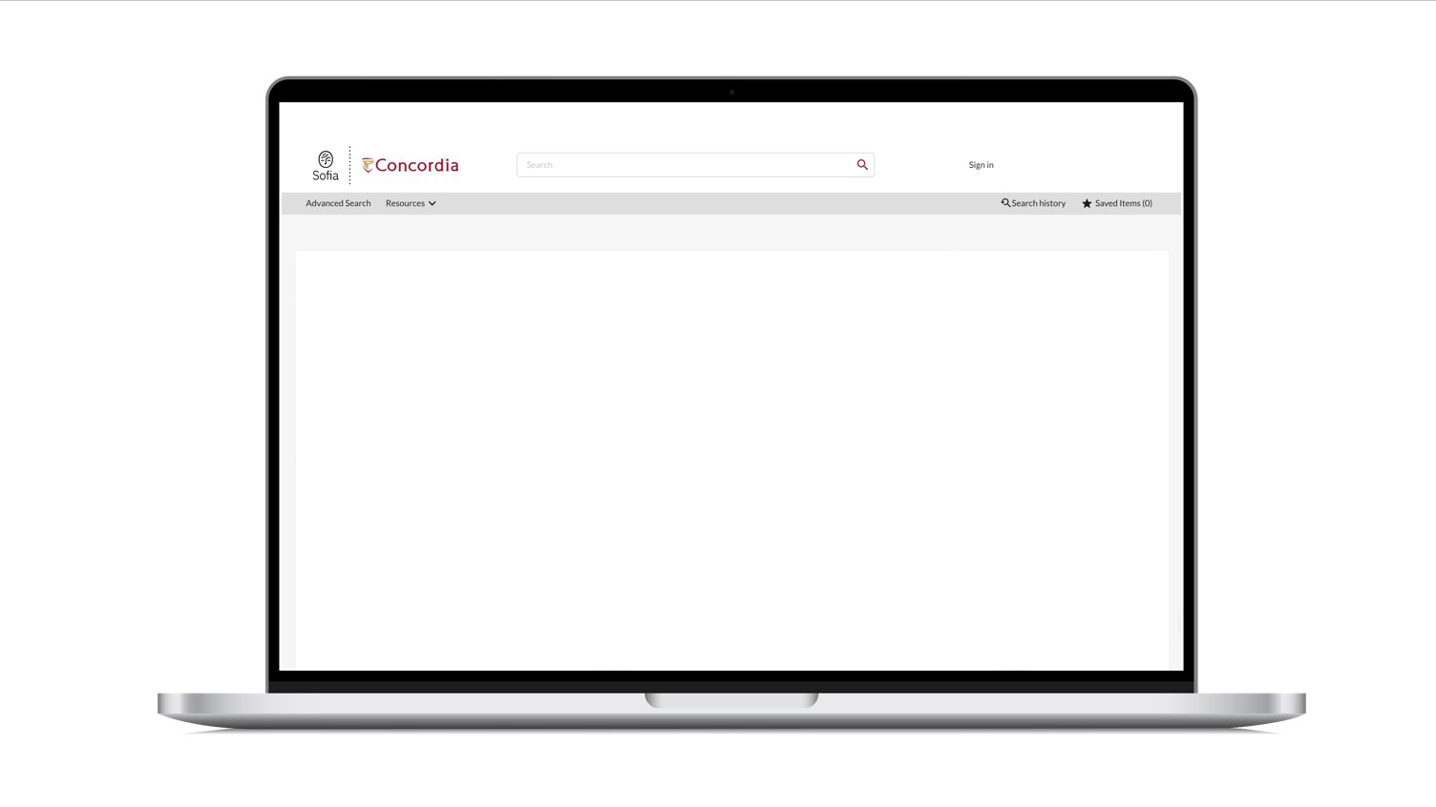
Sofia Discovery Tool – request a book form

Slide 36
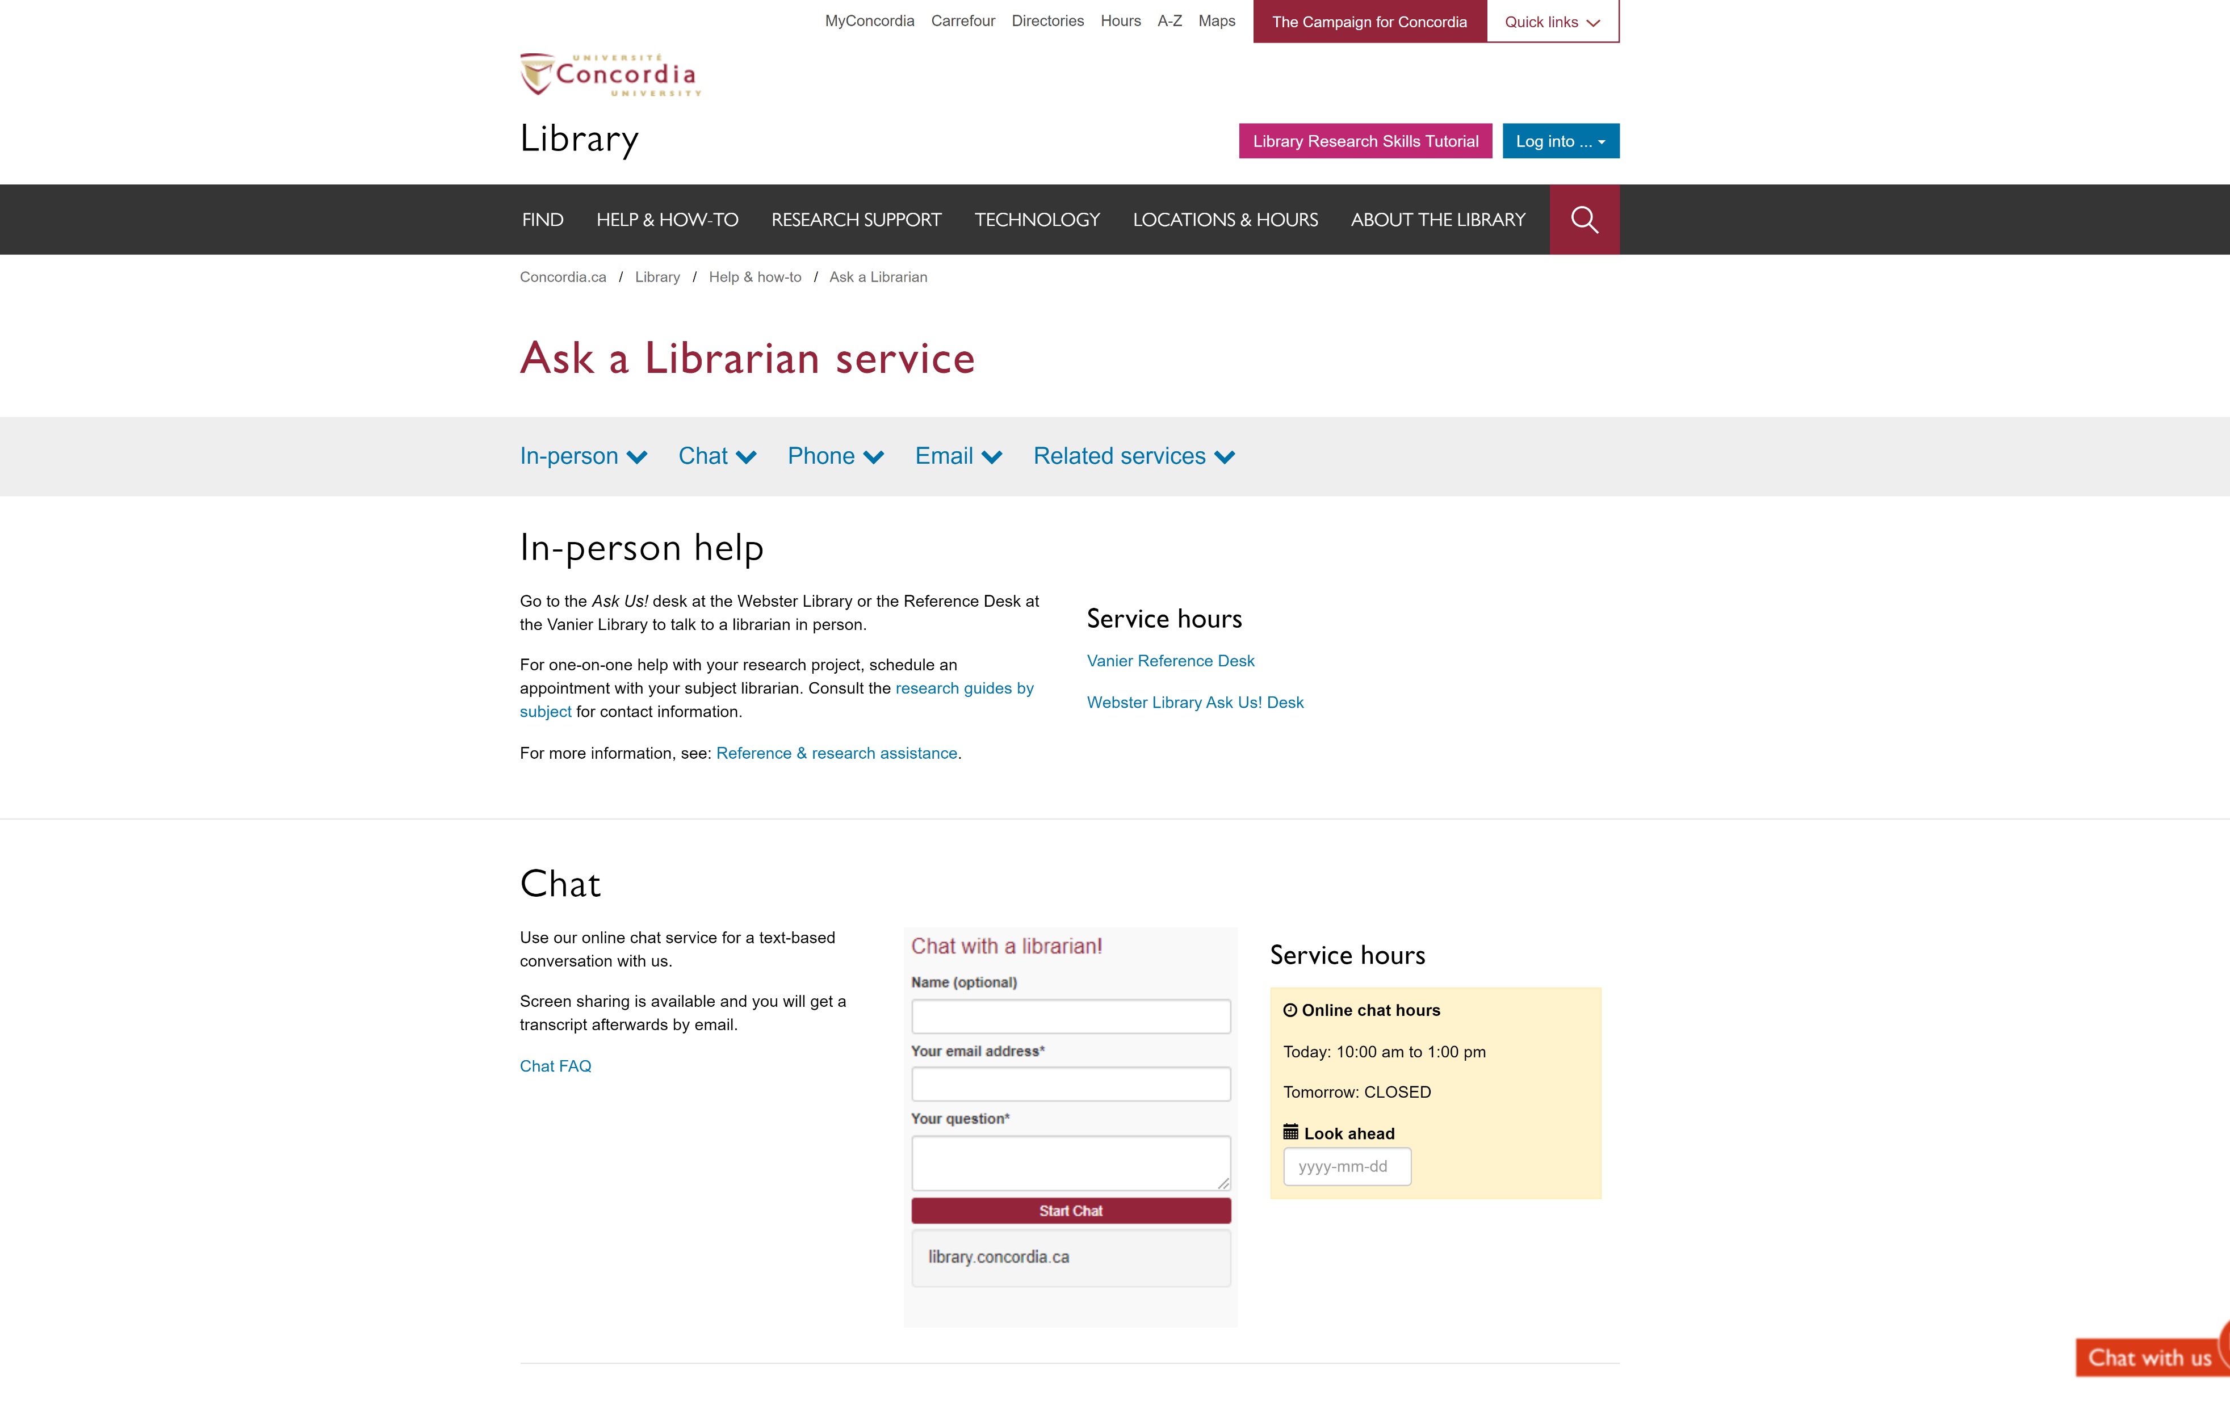
Si vous avez quelque difficulté à trouver un document, contactez la bibliothèque.

Slide 37

Dictionnaires termonologiques

Slide 38
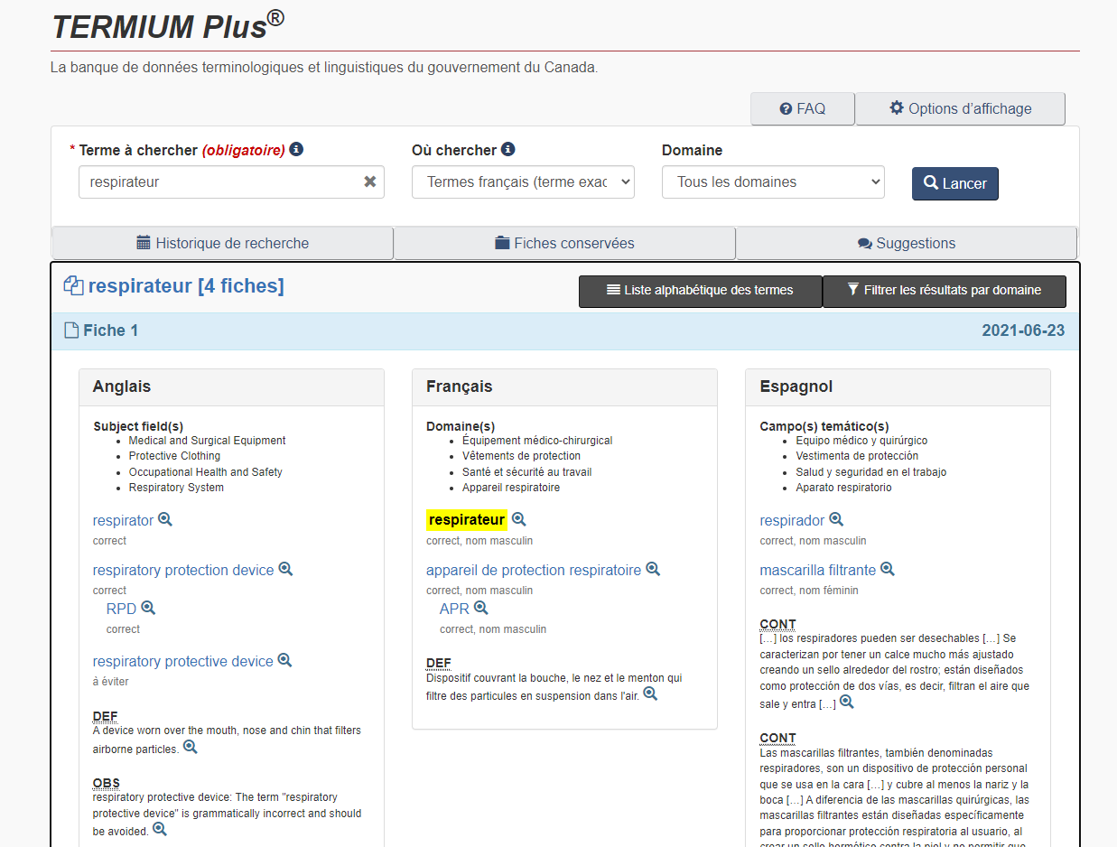
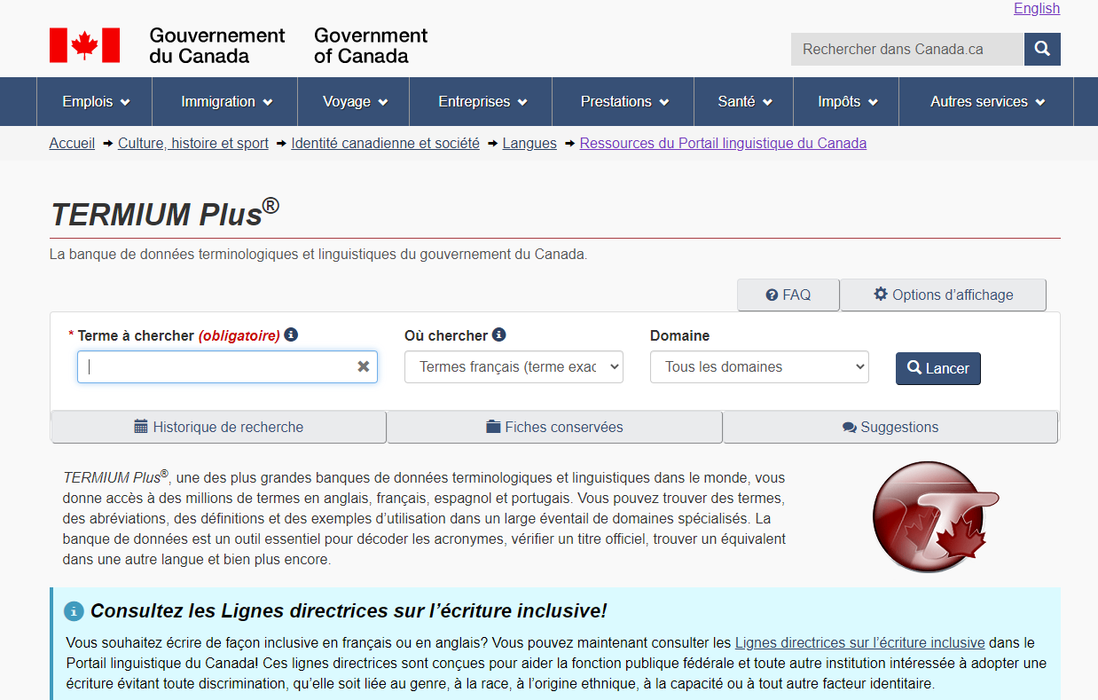
Termium Plus
https://www.btb.termiumplus.gc.ca
Disponible gratuitement en ligne
Inclus Ressources du Portail linguistique du Canada
Notes:
Data farming
Hashtag
ONU
Pouding chomeur

Slide 39
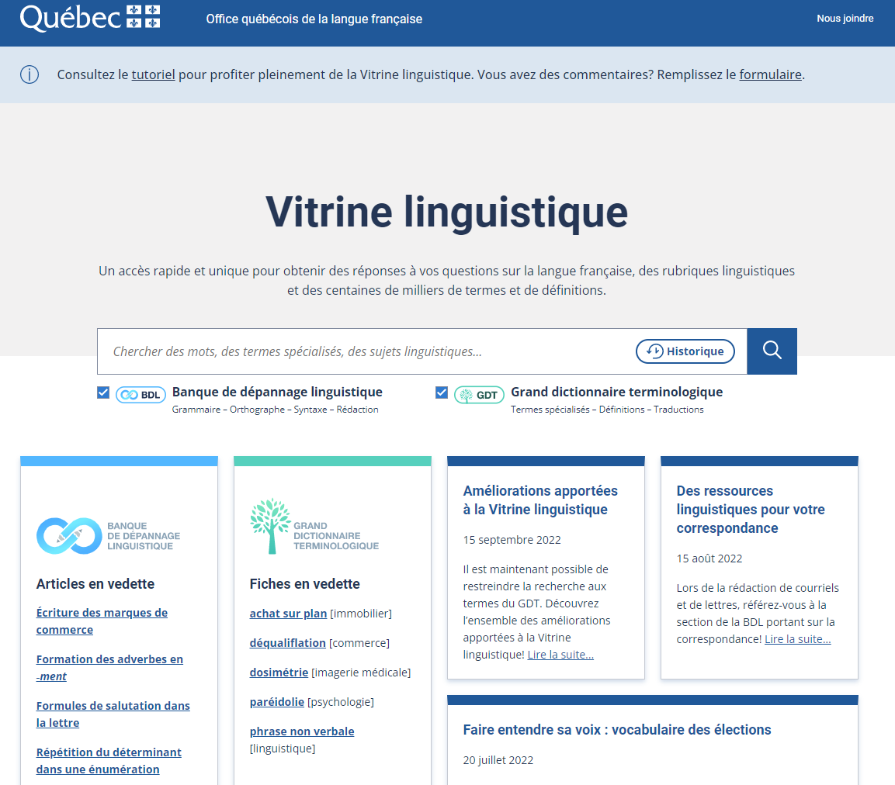
Vitrine linguistique
https://vitrinelinguistique.oqlf.gouv.qc.ca/ de l’Office de la langue française
Inclus le Grand dictionnaire terminologique
Disponible gratuitement en ligne
Notes:
Hashtag
Communauté de pratiques
Feux de circulation
Carte d’affaires
Pouding chomeur
Paywall
centre de sauvegarde – 3 couleurs

Slide 40
Autres documents de référence
Dictionnaires de langue en ligne
    Petit Robert de la langue française
    Oxford English Dictionary (OED online)
        Lexibase (Collins)
Collections d’ouvrages de référence
    Oxford Reference
    Canadian Oxford Dictionary
    Gale ebooks (Collection d’encyclopédies)

Slide 41
Différents types d’ouvrages de référence
Dictionnaires … pour les définitions, prononciation, étymologie
Le Petite Robert, le Larousse
Encyclopédies … pour mieux connaître un sujet
Encyclopædia Britannica, Encyclopædia Universalis
Glossaires … pour les concepts précis dans un domaine, pour harmoniser le vocabulaire
Glossaire de l’économie sociale, Glossaire de termes relatifs à la surveillance du marché
Guides /manuels (« handbooks ») … pour de l’information spécifique
Handbook of second language assessment, Guides to library collection development

Slide 42

bases de données
Notes:
Naviguer un océan de données

Slide 43
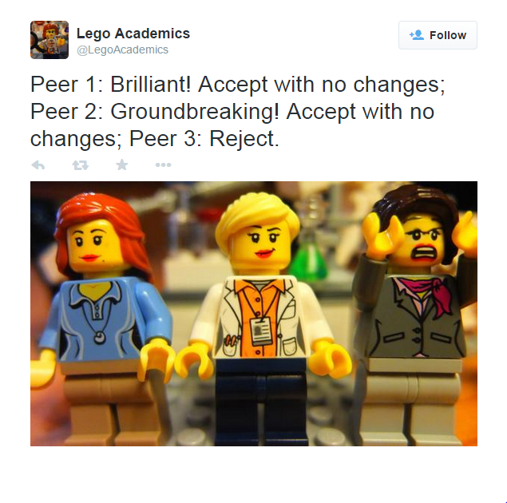
La révision par les pairs
Yates, D. [@LegoAcademics]. (2014, August 12). Peer 1: Brillant! Accept with no changes; Peer 2: Groundbreaking! Accept with no changes; Peer 3: Reject. [Tweet]. Twitter. https://twitter.com/LegoAcademics/status/499205005468262400/photo/1

Slide 44
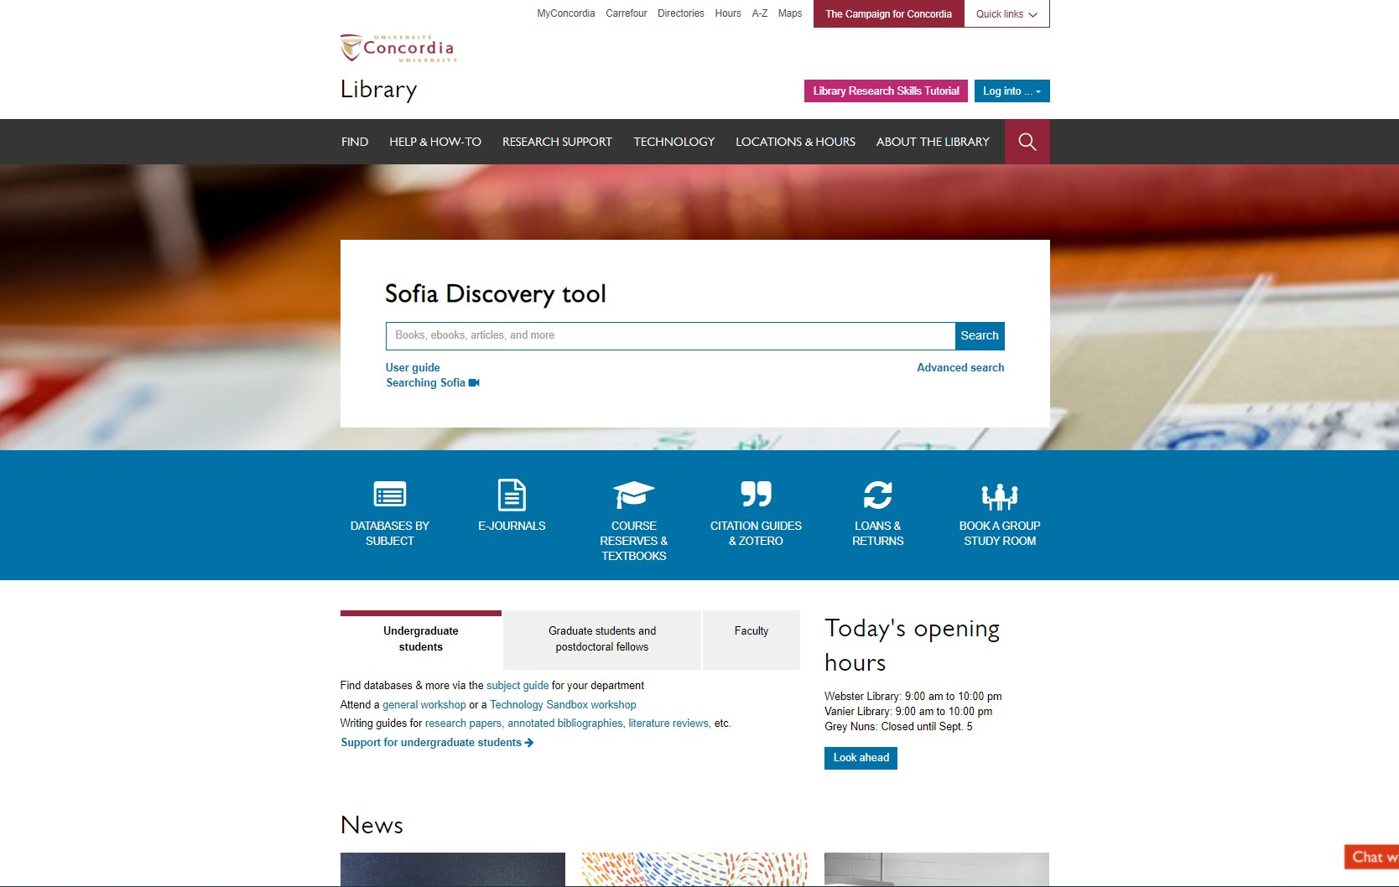
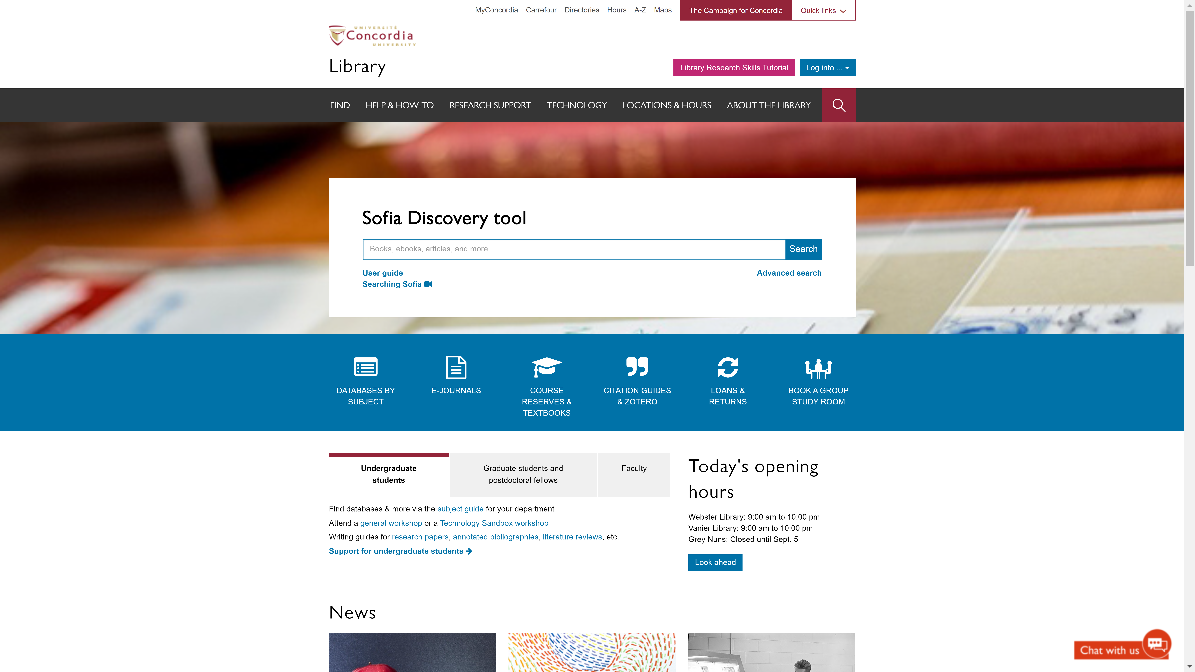
Sofia Discovery Tool – Databases By Subject

Slide 45
Bases de données
Disciplinaires
Érudit
CAIRN
Persée
MLA Directory of Periodicals
Linguistics & language behavior abstracts (LLBA)
MLA International Bibliography

Slide 46
Multidisciplinaires
Academic Search Complete
JSTOR
Autres
Google News (Archives) (journaux et revues)
Canadian Newsstream
Factiva

Slide 47
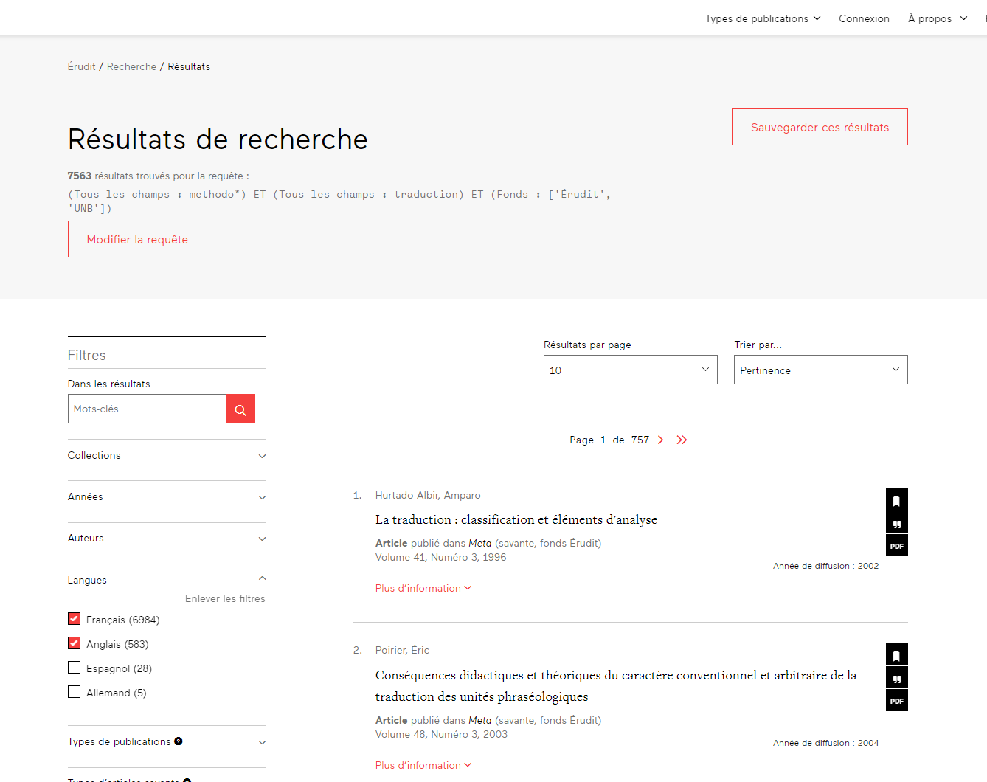
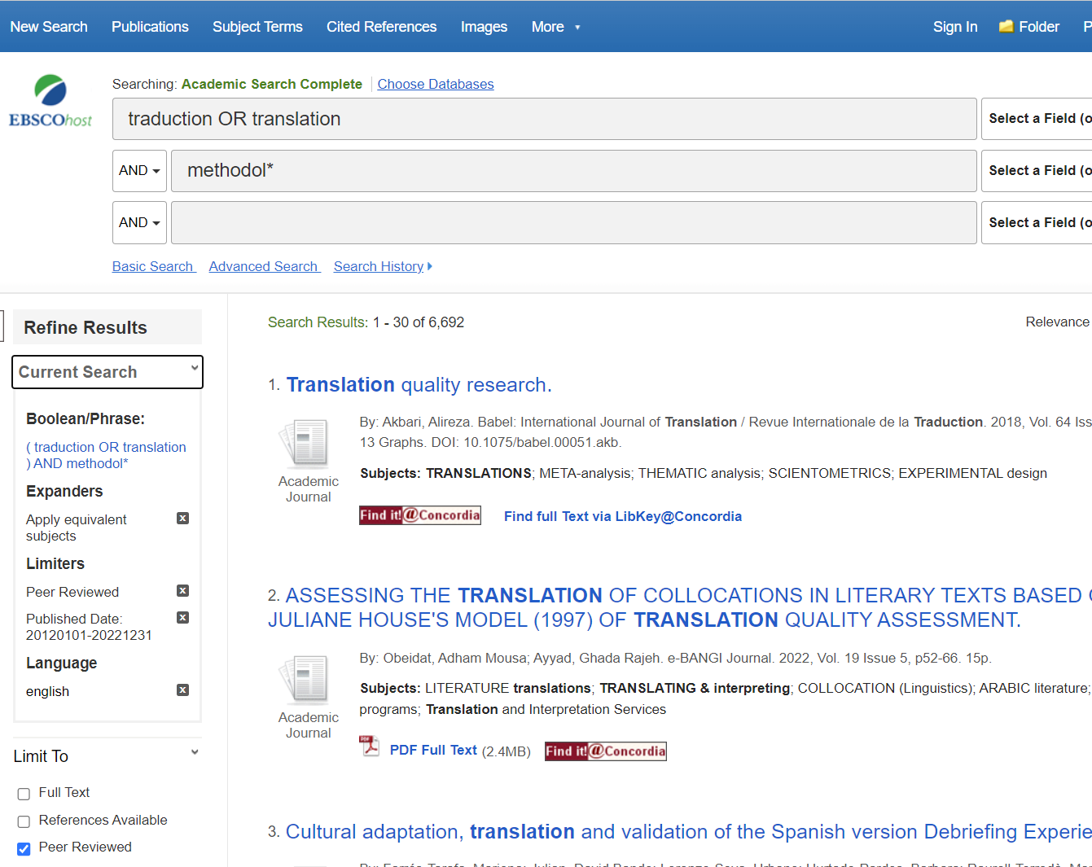
Démonstrations
Notes:
Academic Search Complete
Érudit

Slide 48

Ressources générales sur le web

Slide 49
Sites web utiles
Les pages web des gouvernements fédéral (.ca) et provincial (gouv.qc.ca)
Autres gouvernements ou organisations internationales
    Suisse, Belgique
    ONU, UNESCO
Universités ou institutions de recherche ou d’enseignement

Slide 50
Lexiques et autres ressources en ligne
Lexiques et vocabulaires de l’Office québécois de la langue française (OQLF)
Lexiques et vocabulaires du Bureau de la traduction
Glossaires de l’Alliance de recherche numérique du Canada

Slide 51

Utiliser Google Scholar

Slide 52
How are Google Scholar and a database different?
Library Databases | Google Scholar
• Provide the ability to focus search by subject area. | • Does not have the ability to focus search by subject area.
• Allow users to sort results according to date and relevance. | • Does not have an easy way to sort articles in your results list.
• Allow users to sort results by type of material (academic journal, magazine, newspaper, etc). | • Does not clearly specify what type of material (academic journal, magazine, newspaper, etc) is in the results list.
• Contain the ability to limit searches by a variety of criteria | • Does not have full criteria to limit your search results.
• Will never charge you for the full text of an article if the Library has a subscription to that database. | • Provides full text of some electronic articles, but is not as helpful in tracking down print articles. Some articles may be available for a fee.
How Google Scholar Can Help You
Source: “Library Resources & Services: Use Google Scholar: Library Databases vs. Google Scholar.” Library Databases vs. Google Scholar - Use Google Scholar - Library Resources & Services at Howard Community College, Howard Community College, howardcc.libguides.com/c.php?g=52041&p=428654.

Slide 53
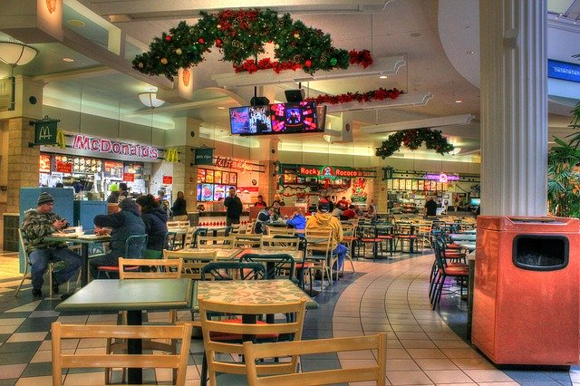

Quelles sont les Différences?
Google scholar
Library databases
Volume | Quantity | Quick
Depth | Quality | Thorough
Left image: Yinan Chen, Dining Court, public domain, https://pixabay.com/photos/dining-court-shopping-mall-corridor-347314/
Right image: Jason Briscoe, Cooking, public domain, https://unsplash.com/photos/VBsG1VOgLIU
Notes:
Searching in Google Scholar – finding something to eat in a food court
Searching in Library Databases – Cooking at home
Speed vs process

Slide 54
OÙ chercher?
Outil de recherche documentaire (Sofia)
Academic Search Complete
(Base de données)
Google Scholar
Érudit
(Base de données)
Littérature grise (e.g. documents gouvernementaux, rapport d’ONG, working papers, newsletters, preprints)

Slide 55

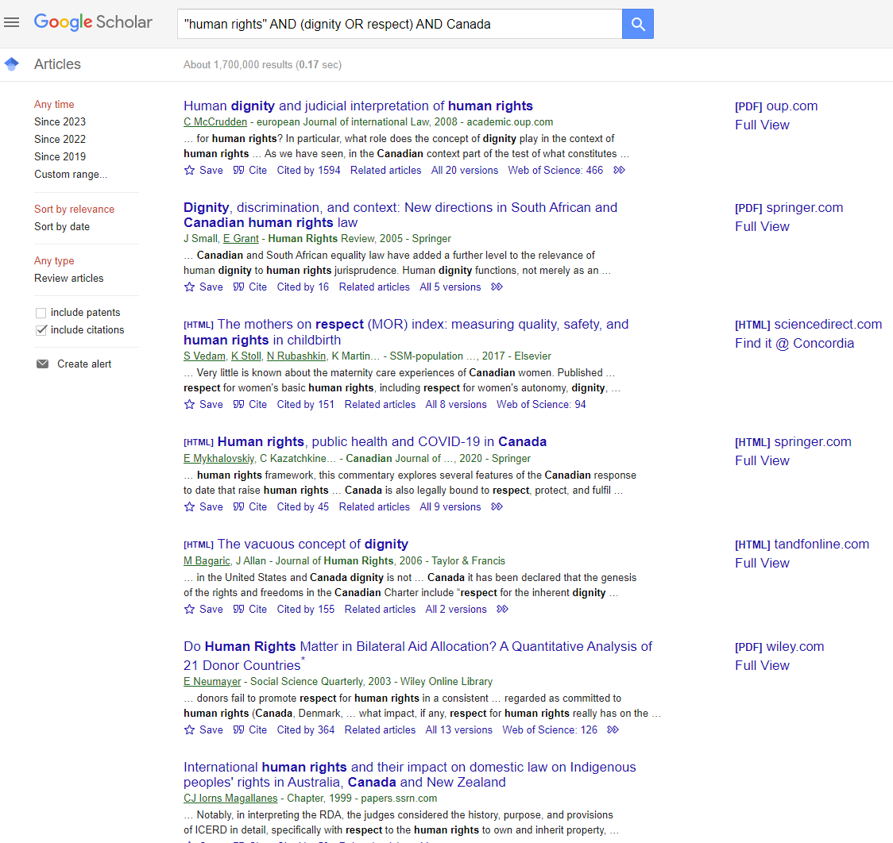

Slide 56
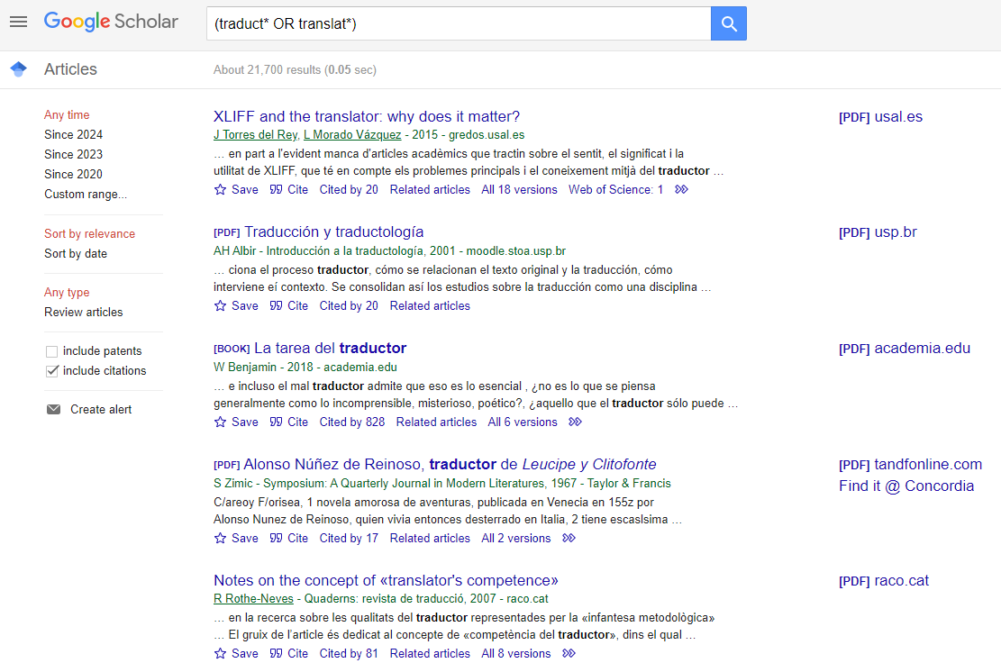
Google Scholar – Searching within a search result

Slide 57
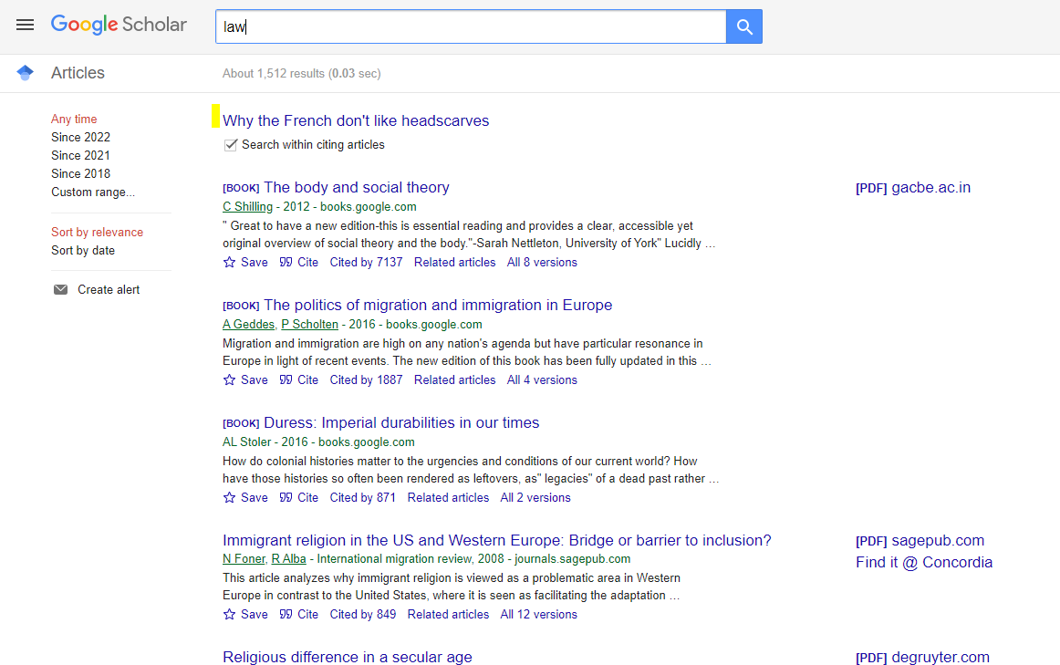
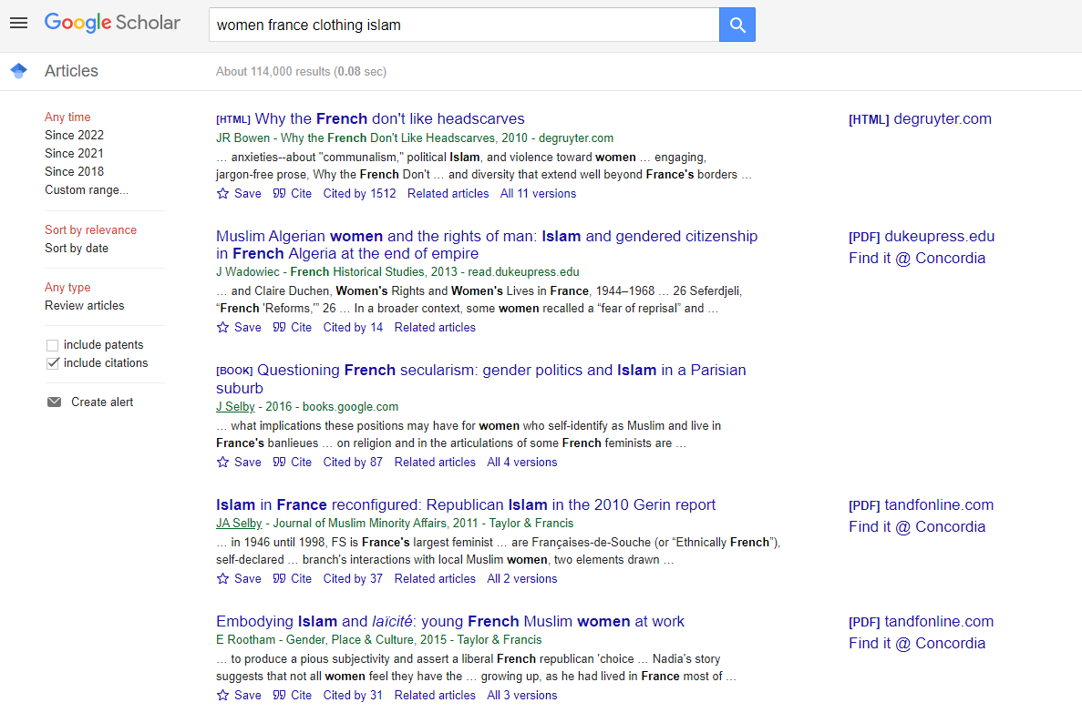
Google Scholar – Searching within a search result

Slide 58
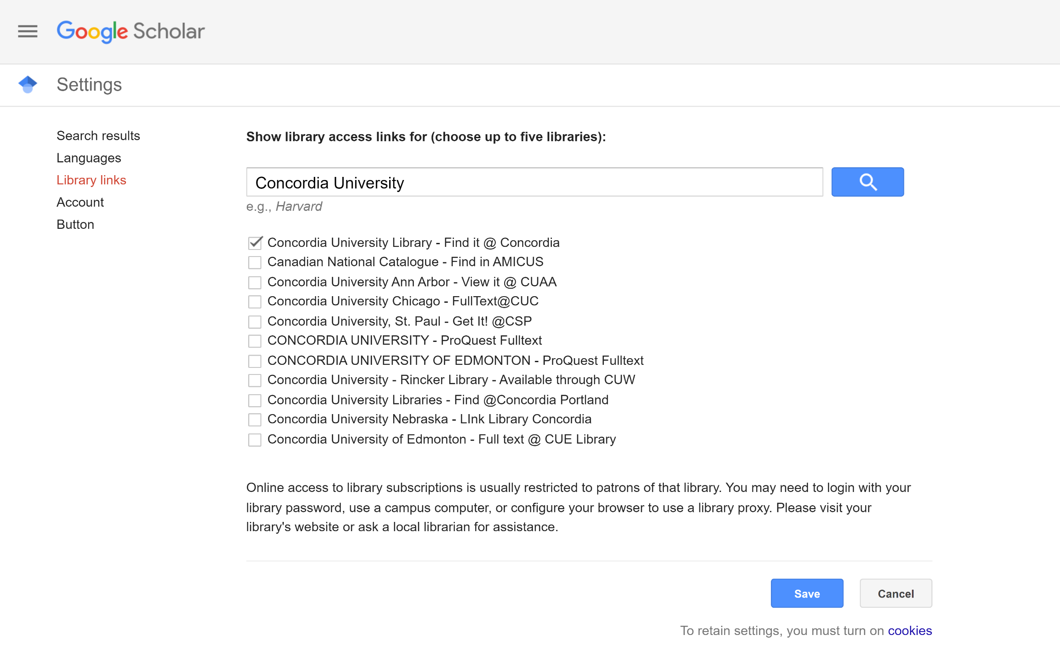
Google Scholar – select a library access link

Slide 59

Évaluer et citer vos sources

Slide 60
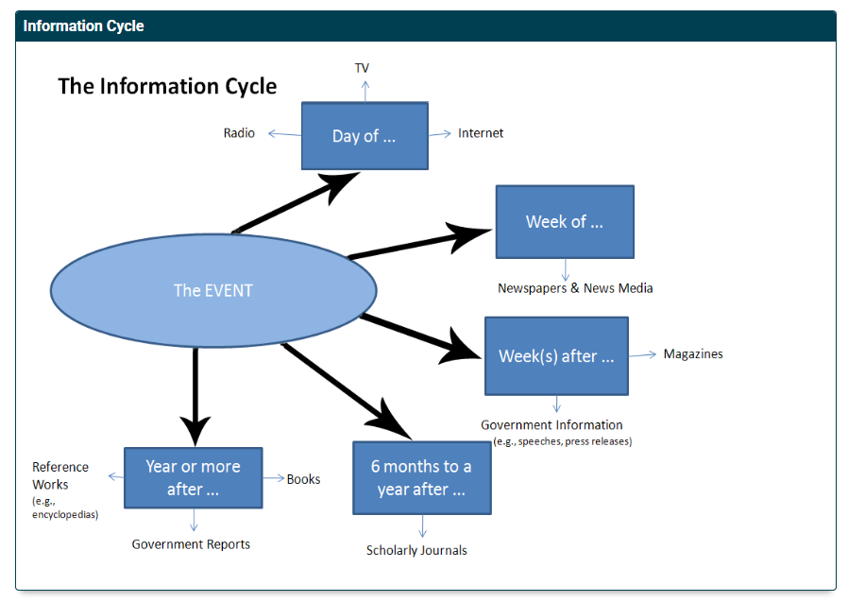

Cycle de l’information et son impact sur le format des documents
Source: Ashbourne, H. (s.d.). Research Guides: Information Cycle: Introduction to the Information Cycle. https://libguides.tru.ca/c.php?g=193994&p=1275894

Slide 61
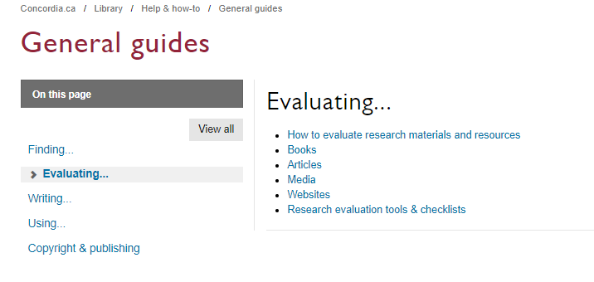
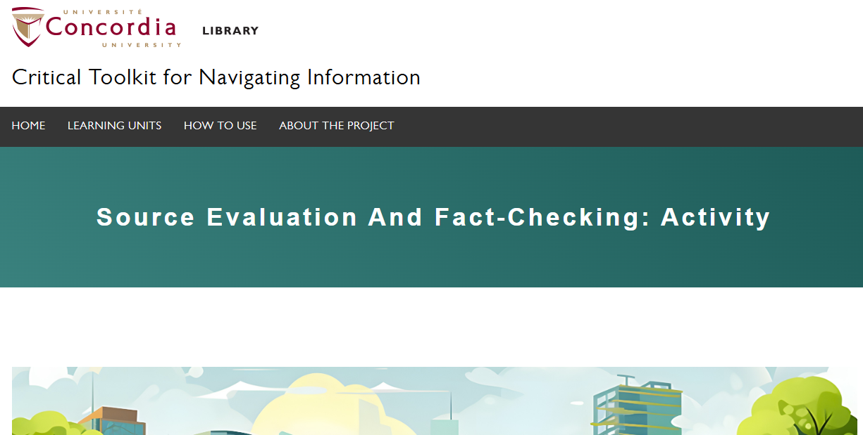
Évaluer
https://library.concordia.ca/help/guides.php?guid=evaluating
https://library.concordia.ca/apps/critical-toolkit/course.html?courseID=27406

Slide 63
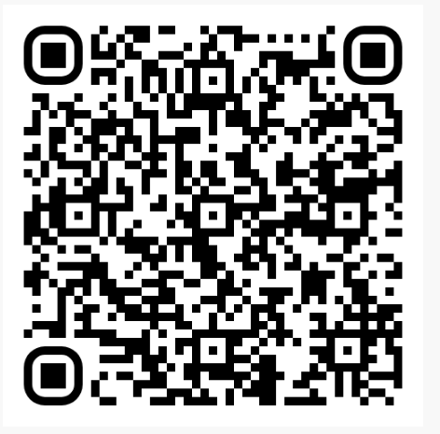
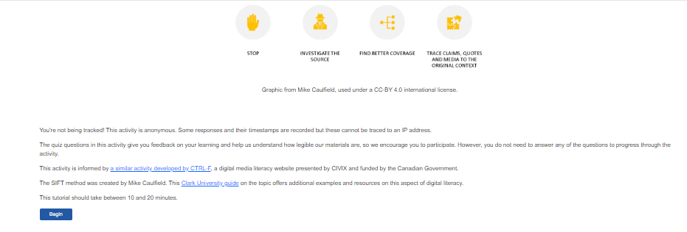
Activité: Source Evaluation and Fact-Checking
Activité: https://library.concordia.ca/apps/critical-toolkit/course.html?courseID=27406

Slide 64
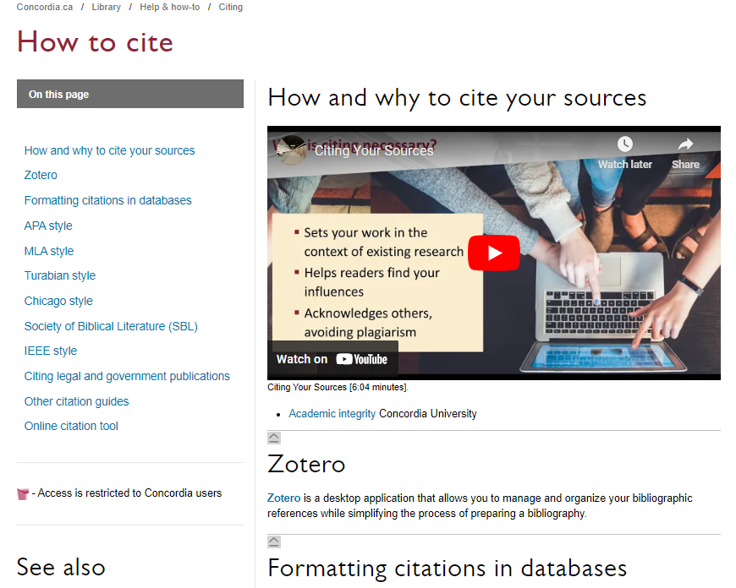
library.concordia.ca/help/citing/
Citer

Slide 65
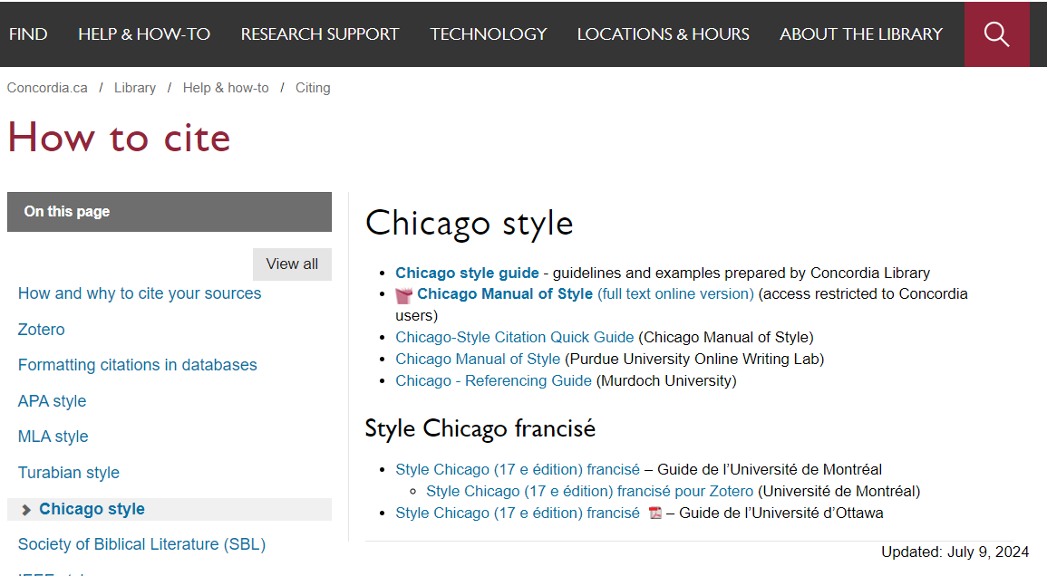
Chicago francisé

Slide 66


Slide 68
Merci de votre Participation
Éthel Gamache
ethel.gamache@concordia.ca

